Slide 1

Интерактивная игра
«Вооруженные Силы Беларуси – гарант национальной безопасности страны»
Заместитель директора
по воспитательной работе М. М. Грушевская
ГУО «Бостынская средняя школа»
Начать игру

Slide 2
«Гордость за Беларусь. На страже национальной безопасности и суверенитета»
«Вооруженные Силы Республики Беларусь – гарант национальной безопасности страны»
Военное дело
«Границы Беларуси под надежной защитой» 1
Герои Великой
Отечественной войны
«Границы Беларуси под надежной защитой»
2

Slide 3
«Вооруженные Силы Республики Беларусь – гарант национальной безопасности страны»
1
4
3
2
5

Slide 4
1
В каком году сотрудники таможенной службы отметили 30-летие со дня образования таможенных органов?
2021

Slide 5
2
Кто является Председателем Государственного пограничного комитета Республики Беларусь?
Генерал-майор Анатолий Петрович Лаппо

Slide 6
3
Кто является Министром обороны Республики Беларусь?
Виктор Геннадьевич Хренин

Slide 7
4
Понятие «государственная граница» было использовано в Декларации о государственном суверенитете от 27 июля 1990 года, но определение ему дано только в каком году?
1992 году

Slide 8
5
Назовите, какие пограничные группы в настоящее время включены в состав органов Пограничной службы.
Брестская, Гомельская, Гродненская и Сморгонская пограничные группы, Лидский, Мозырский, Пинский и Полоцкий пограничные отряды, отряд пограничного контроля «Минск», группа связи и обеспечения, Институт пограничной службы, группа материально-технического обеспечения, Военный госпиталь органов пограничной службы

Slide 9
«Границы Беларуси под надежной защитой» 1
1
4
3
2
5

Slide 10
1
О чем свидетельствует данная цифра 2 277,7 км?
Протяженность сухопутного участка Государственной границы Беларуси

Slide 11
2
О чем свидетельствует данная цифра около 1339, 8 км?
Протяженность водного участка Государственной границы Беларуси

Slide 12
3
Кто осуществляет общее руководство органами пограничной службы?
Президент Республики Беларусь, а также Совет Министров Республики Беларусь

Slide 13
4
Кто осуществляет непосредственное руководство органами пограничной службы?
Председатель Государственного пограничного комитета

Slide 14
5
В каком году создано Белорусское управление государственного таможенного контроля при Совете Министров СССР?
1990

Slide 15
«Границы Беларуси под надежной защитой»
1
4
3
2
5

Slide 16
1
Из каких четырех таможен состояло Белорусское управление государственного таможенного контроля при Совете Министров СССР?

Slide 17
2
В каком году Белорусское управление государственного таможенного контроля при Совете Министров СССР было преобразовано в Государственный таможенный комитет Беларуси?
1991

Slide 18
3
Какое Соглашение подписали в январе 1995 года Беларусь, Россия и Казахстан вышли на новый этап развития сбалансированных и взаимовыгодных экономических отношений, подписав в Минске?
Соглашение о Таможенном союзе

Slide 19
4
В каком году вступил в силу Закон Республики Беларусь «О таможенном регулировании в Республике Беларусь», заложивший принципы «одного окна» и «двух служб на границе». Предусмотрено предварительное электронное декларирование, посттаможенный контроль, институт уполномоченного экономического оператора, система управления рисками.
Апрель 2014 год

Slide 20
5
В каком году заработал Таможенный союз экономического сообщества?
1 июля 2010 год

Slide 21
«Министерство по чрезвычайным ситуациям Республики Беларусь: помощь рядом»
1
4
3
2
5

Slide 22
1
Кто является министром Министр по чрезвычайным ситуациям Республики Беларусь?
В.И. Синявский

Slide 23
2
Расшифруйте аббревиатуру МЧС.
Министерство по чрезвычайным ситуациям

Slide 24
3
В каком году создан Центр медицинского обеспечения?
Октябрь 2005 года

Slide 25
4
В каком году образован Центр кризисной психологической помощи?
2011 год

Slide 26
5
В каком году создан Центр ядерной и радиационной безопасности?
2017 год

Slide 27
«Министерство по чрезвычайным ситуациям Республики Беларусь: помощь рядом»
1
3
2

Slide 28
1
На территории республики введен единый европейский телефонный номер экстренной помощи, назовите его.
112

Slide 29
2
В каком году открыт первый в стране инновационно-образовательный центр безопасности жизнедеятельности в специализированном лицее при Университете гражданской защиты МЧС в Гомельском районе?
январе 2015 года

Slide 30
3
В каких городах в 2020 году открылись центры безопасности жизнедеятельности?

Slide 31
Военное дело
1
4
3
2
5

Slide 32
1
Про кого справедливо говорят, что он ошибается только один раз?
Сапер

Slide 33
2
Эту «карманную артиллерию» надо пускать в ход, когда противник спрячется в укрытие. О чем идет речь?
Граната

Slide 34
3
Советские люди привыкли к парадам 9 мая и 7 ноября. А этот парад состоялся 24 июня. Как он назывался?
Парад Победы

Slide 35
4
Часть войск, движущаяся впереди главных сил, – это авангард, а как называется часть войск, которая движется
в конце колонны и предназначена для задержки противника?
Арьергард

Slide 36
5
Гвардейский миномет «БМ-13».
Как называем его мы?
Катюша

Slide 37
Герои Великой Отечественной войны
1
4
3
2
5

Slide 38
1
Назовите имя народного героя, которого юмористы в
шутку называют «полупроводником».
Иван Сусанин

Slide 39
2
На поле боя он закрыл своим телом амбразуру
вражеского дзота. Назовите имя героя.
Александр Матросов

Slide 40
3
Назовите имя героя Великой Отечественной войны, направившего свой горящий самолет на скопление вражеских танков и автомашин.
Николай Гастелло

Slide 41
4
Отважный летчик, лишившись ног, он вернулся в строй
и снова сбивал вражеские самолеты. Назовите его имя.
Алексей Маресьев

Slide 42
5
Назовите имя легендарного белорусского партизана, командира, Героя Советского Союза, который захоронен
на Аллее героев в городе Витебске.
И.П. Шмырев

Slide 43
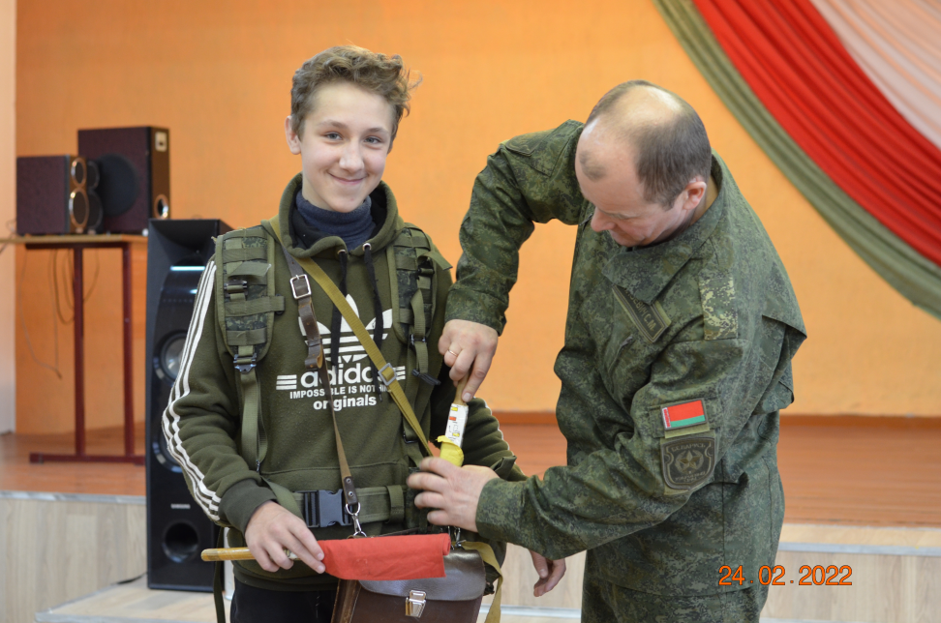
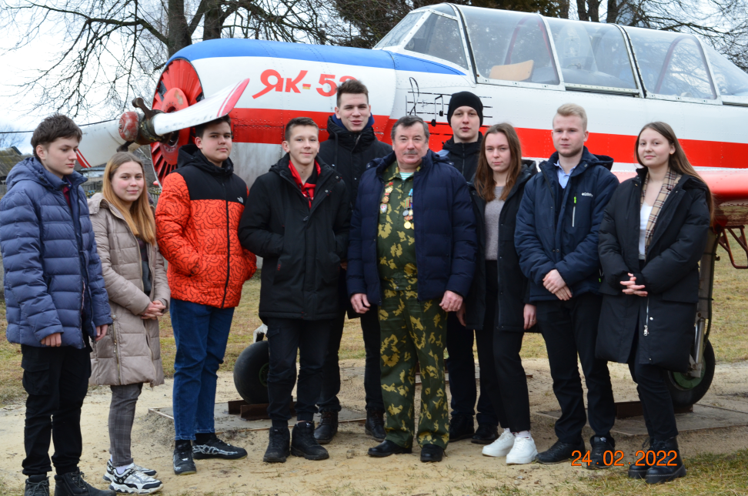
24 февраля 2022 года в рамка проекта ШАГ состоялось мероприятие по теме : «Гордость за Беларусь. На страже национальной безопасности и суверенитета» (о Вооруженных силах, Пограничной службе, Таможенной службе, МЧС). В данном мероприятии приняли участие следующие гости:
замначальника 2 ртц по идеологической работе в/ч г. Лунинца Мизевич С. М.,
воин-интернационали́ст в Афганистане
Чимбур А. П.

